Slide 1
Имитационное моделирование
Лабораторная работа №3. Агентное моделирование: модель Daisyworld Глущенко Евгений Игоревич

Slide 2
Информация

Slide 3

Докладчик
Глущенко Евгений Игоревич
студент группы НФИбд-01-23
Российский университет дружбы народов имени Патриса Лумумбы
студенческий билет: 1132239110

Slide 4
Информация о работе
Дисциплина: имитационное моделирование
Тема: агентная модель Daisyworld
Средства реализации: Julia, Agents.jl, DrWatson, CairoMakie, Literate.jl
Результат: воспроизводимый проект, отчёт и презентация

Slide 5
Цель и задачи

Slide 6
Цель работы
Изучить принципы агентного моделирования
Реализовать модель Daisyworld с использованием Agents.jl
Исследовать саморегуляцию системы при разных параметрах
Подготовить воспроизводимые материалы с помощью литературного программирования

Slide 7
Задание
Подготовить Julia-проект и окружение DrWatson.
Реализовать базовую модель Daisyworld.
Построить статические визуализации и анимацию.
Исследовать динамику численности и полную динамику со светимостью.
Выполнить параметрическое исследование по init_white и max_age.
Сгенерировать производные форматы script, notebook, markdown.

Slide 8
Теоретическое введение

Slide 9
Агентное моделирование (ABM)
Система описывается как множество взаимодействующих агентов
Поведение каждого агента задаётся локальными правилами
Глобальная динамика возникает как результат локальных взаимодействий
Для реализации использован пакет Agents.jl

Slide 10
Модель Daisyworld
Рассматриваются два типа маргариток: чёрные и белые
Чёрные маргаритки сильнее нагревают поверхность, белые сильнее отражают свет
Через альбедо возникает обратная связь между популяцией и температурой
Модель демонстрирует механизм климатической саморегуляции

Slide 11
Основные соотношения
Альбедо чёрных маргариток: $α_{b}=0.25$
Альбедо белых маргариток: $α_{w}=0.75$
Температура:
$$T=72ln((1−α)⋅L)+80$$
Порог размножения:
$$p=0.1457T−0.0032T^{2}−0.6443$$

Slide 12
Настройка окружения

Slide 13
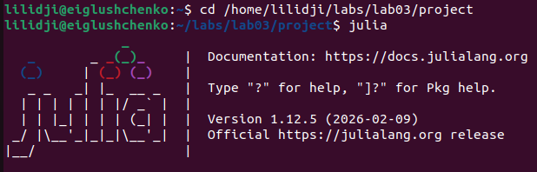
Запуск Julia
Запуск интерпретатора Julia REPL из каталога проекта.

Slide 14
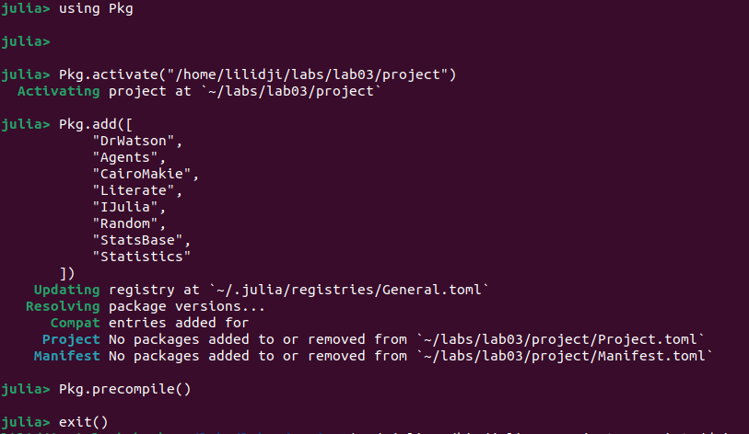
Активация проекта и пакетов
Подключение Pkg, активация окружения проекта и проверка зависимостей.

Slide 15
Подготовленное окружение
Использован проект на основе DrWatson
Подключены Agents, CairoMakie, Literate, IJulia, StatsBase
Выполнена предкомпиляция зависимостей
Подготовлены каталоги src, scripts, plots, notebooks, docs

Slide 16
Базовая визуализация

Slide 17

Запуск daisyworld.jl
Скрипт строит тепловые карты состояния модели на выбранных шагах симуляции.

Slide 18
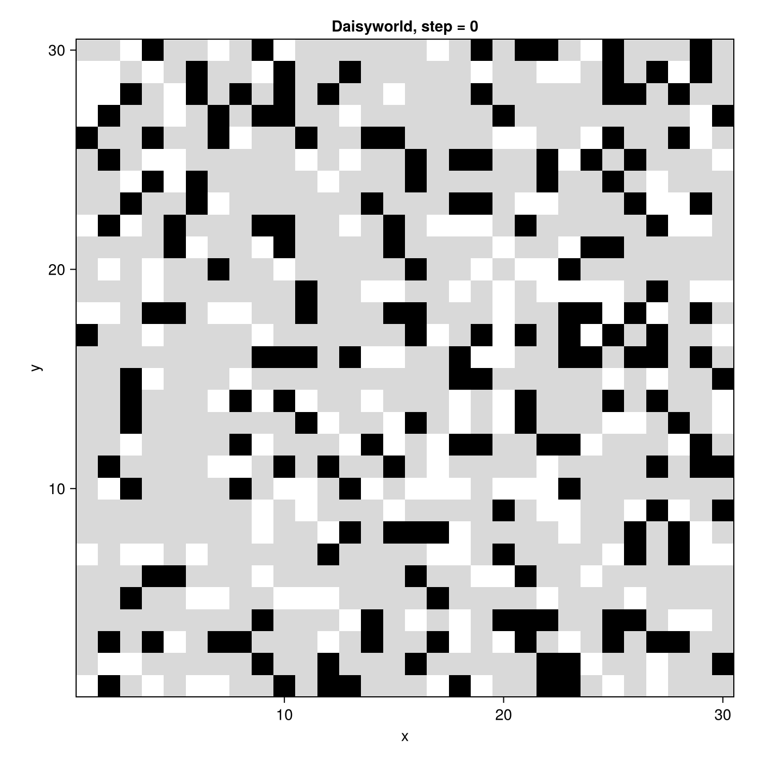
Тепловая карта: шаг 0
Начальное состояние модели: случайное распределение чёрных и белых маргариток.

Slide 19
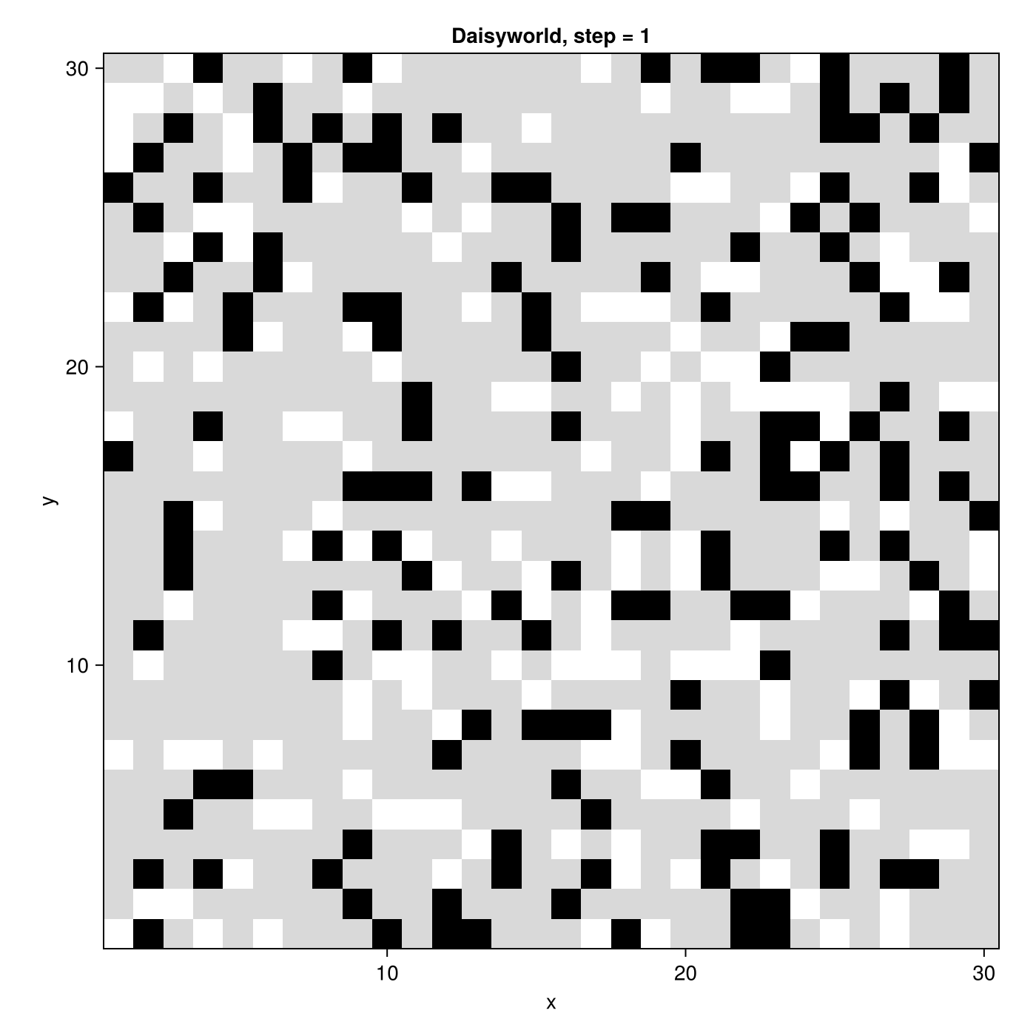
Тепловая карта: шаг 1
После первого обновления уже заметны локальные перестройки распределения.

Slide 20
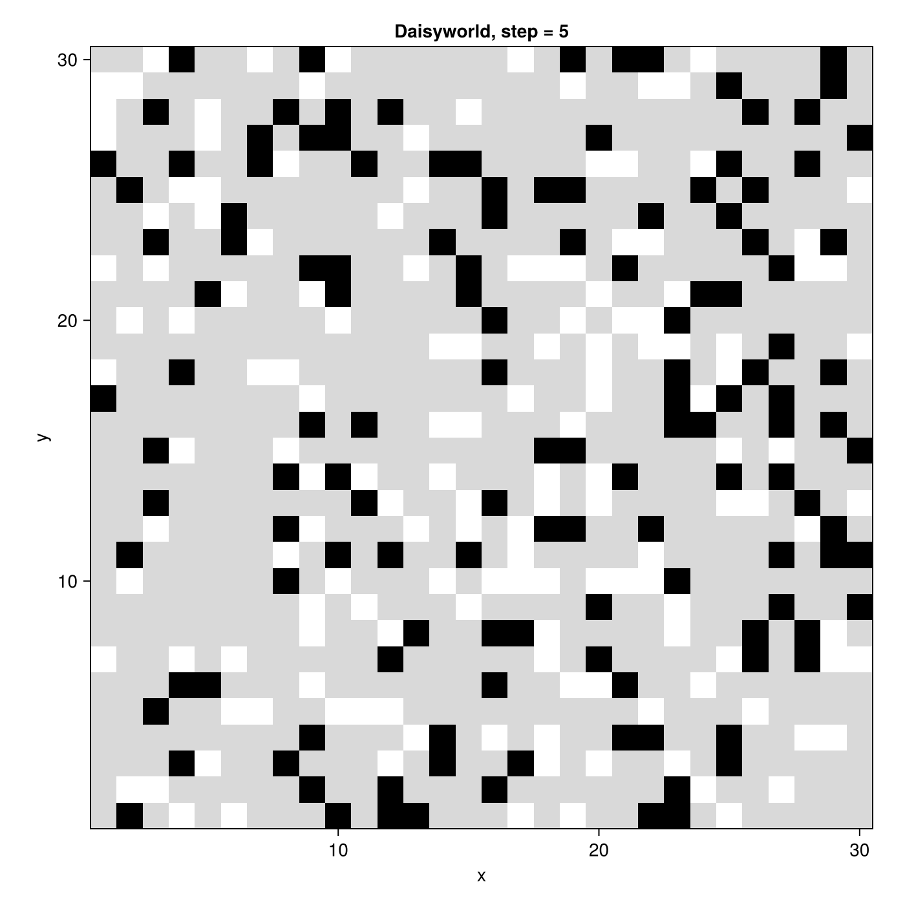
Тепловая карта: шаг 5
Маргаритки начинают формировать устойчивые кластеры.

Slide 21
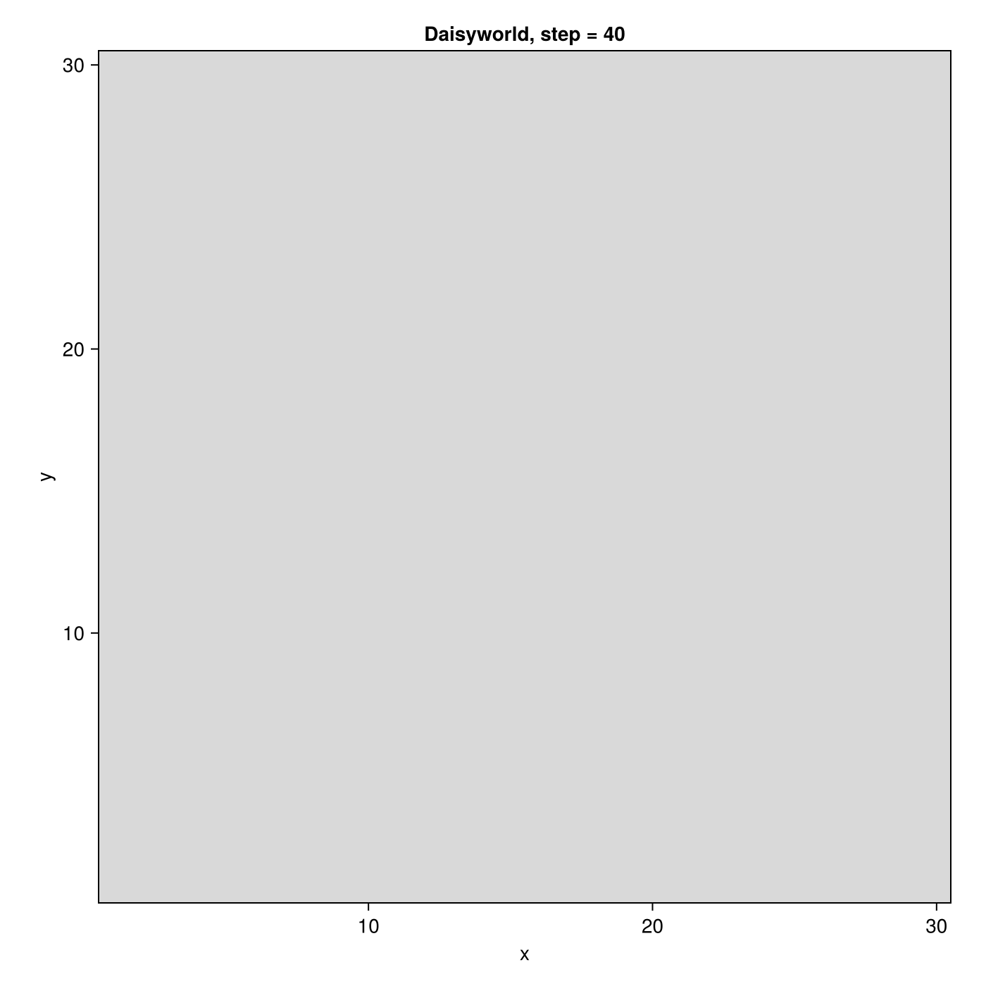
Тепловая карта: шаг 40
Система выходит на режим динамического равновесия.

Slide 22
Literate.script: daisyworld
Сгенерирован чистый исполняемый скрипт
Результат помещён в каталог scripts/daisyworld/
Такой формат удобен для повторного запуска без комментариев

Slide 23
Literate.notebook: daisyworld
Сгенерирован Jupyter notebook
Результат помещён в каталог notebooks/daisyworld/
Формат подходит для интерактивного запуска и демонстрации

Slide 24
Literate.markdown: daisyworld
Сгенерирована Markdown-документация
Результат помещён в каталог docs/daisyworld/
Этот формат использован для литературного представления кода

Slide 25
Анимация

Slide 26
Запуск daisyworld-animate.jl
Скрипт создаёт анимацию эволюции модели во времени.

Slide 27
Результат анимации
Получен файл daisyworld_animation.mp4
Анимация содержит последовательность кадров эволюции пространственной структуры
Видео показывает формирование и перестройку кластеров маргариток

Slide 28
Динамика числа маргариток

Slide 29
Запуск daisyworld-count.jl
Выполняется моделирование на 100 шагах
Сохраняются временные ряды численности чёрных и белых маргариток
Строится итоговый график популяционной динамики

Slide 30
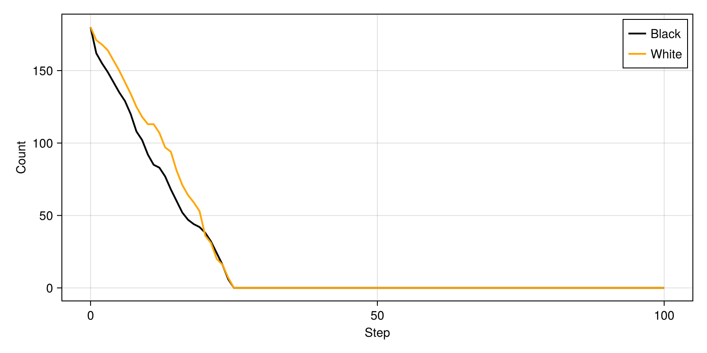
График динамики числа маргариток
Численности обоих типов маргариток изменяются и затем стабилизируются.

Slide 31
Literate.script: daisyworld-count
Сгенерирован чистый скрипт динамики численности
Файл помещён в scripts/daisyworld-count/
Возможен независимый запуск вне литературной версии

Slide 32
Literate.markdown: daisyworld-count
Сформирована Markdown-документация сценария
Файл помещён в docs/daisyworld-count/
Текст содержит описание и код в одном документе

Slide 33
Literate.notebook: daisyworld-count
Сформирован Jupyter notebook
Файл помещён в notebooks/daisyworld-count/
Ноутбук можно использовать для интерактивного анализа

Slide 34
Полная динамика (ramp)

Slide 35
Запуск daisyworld-luminosity.jl
Используется сценарий ramp
Меняется светимость, строятся графики численности, температуры и светимости
Выполняется длительное моделирование на 1000 шагах

Slide 36
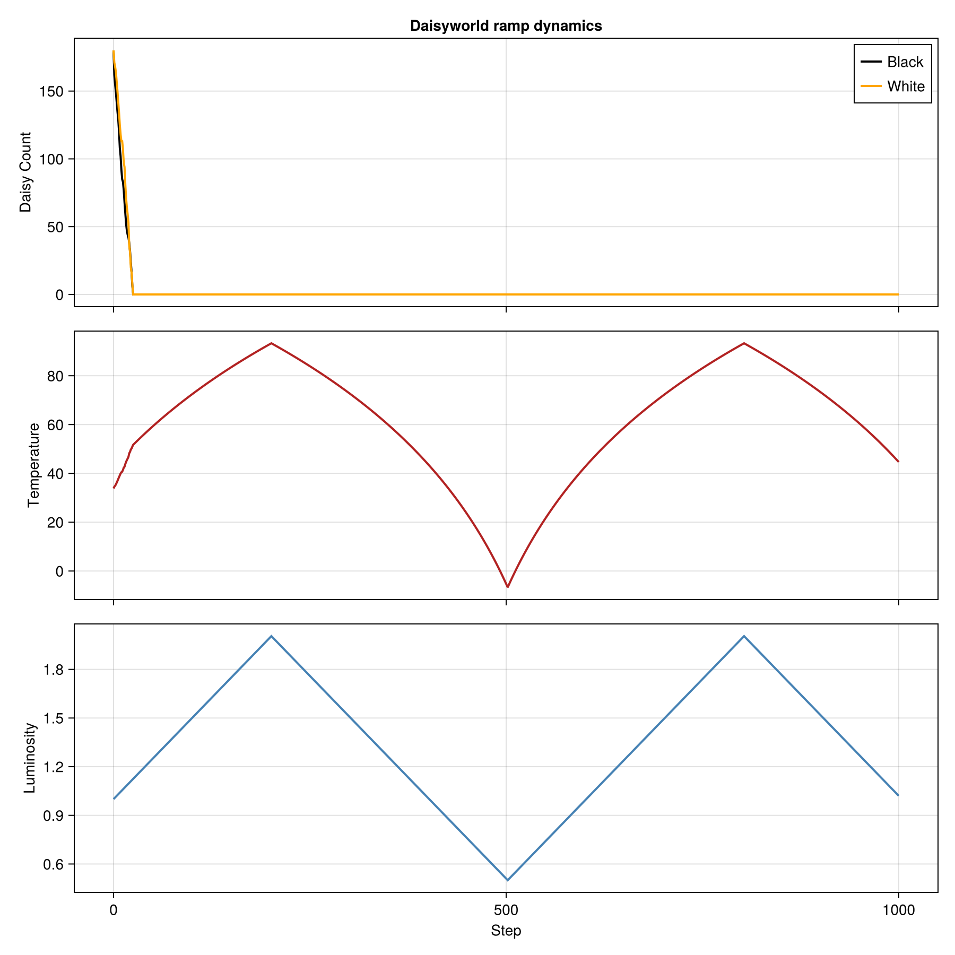
Трёхпанельный график динамики
Одновременно анализируются популяция, температура и внешняя светимость.

Slide 37
Literate.script: daisyworld-luminosity
Сгенерирован исполняемый скрипт полной динамики
Результат помещён в scripts/daisyworld-luminosity/
Формат удобен для повторного пакетного запуска

Slide 38
Literate.markdown: daisyworld-luminosity
Сгенерирована Markdown-документация
Результат помещён в docs/daisyworld-luminosity/
Документ отражает логику построения полной динамики

Slide 39
Literate.notebook: daisyworld-luminosity
Сгенерирован Jupyter notebook
Результат помещён в notebooks/daisyworld-luminosity/
Формат удобен для покадрового анализа вычислений

Slide 40
Визуализация с параметрами

Slide 41
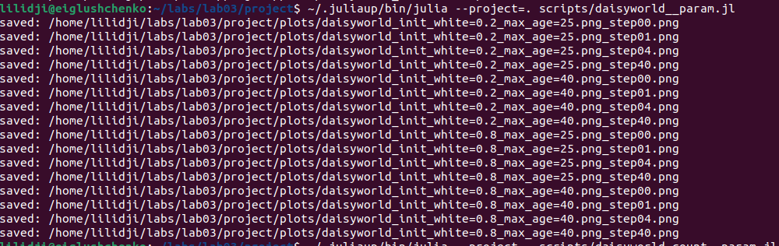
Запуск daisyworld__param.jl
Исследуются четыре комбинации параметров:
init_white = 0.2, max_age = 25
init_white = 0.2, max_age = 40
init_white = 0.8, max_age = 25
init_white = 0.8, max_age = 40

Slide 42

init_white = 0.2, max_age = 25: шаг 1
Распределение начинает перестраиваться от исходного случайного состояния.

Slide 43
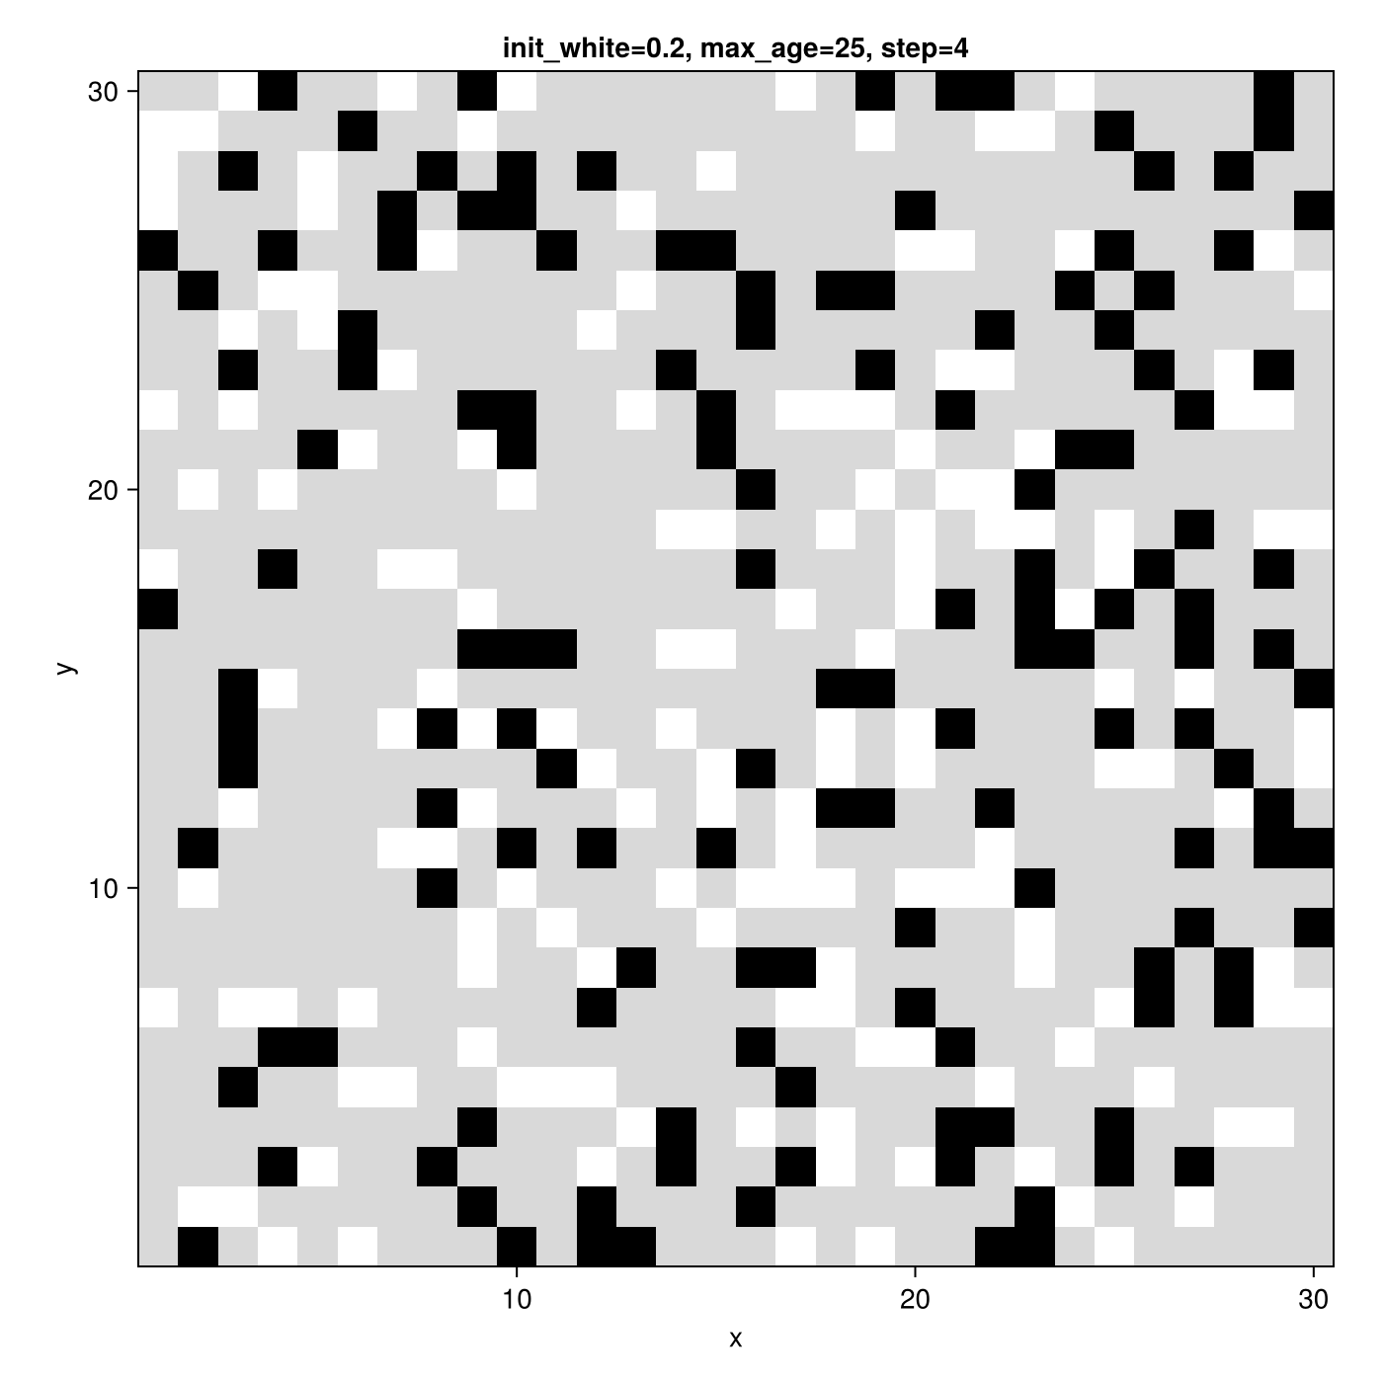
init_white = 0.2, max_age = 25: шаг 4
Появляются выраженные локальные кластеры.

Slide 44
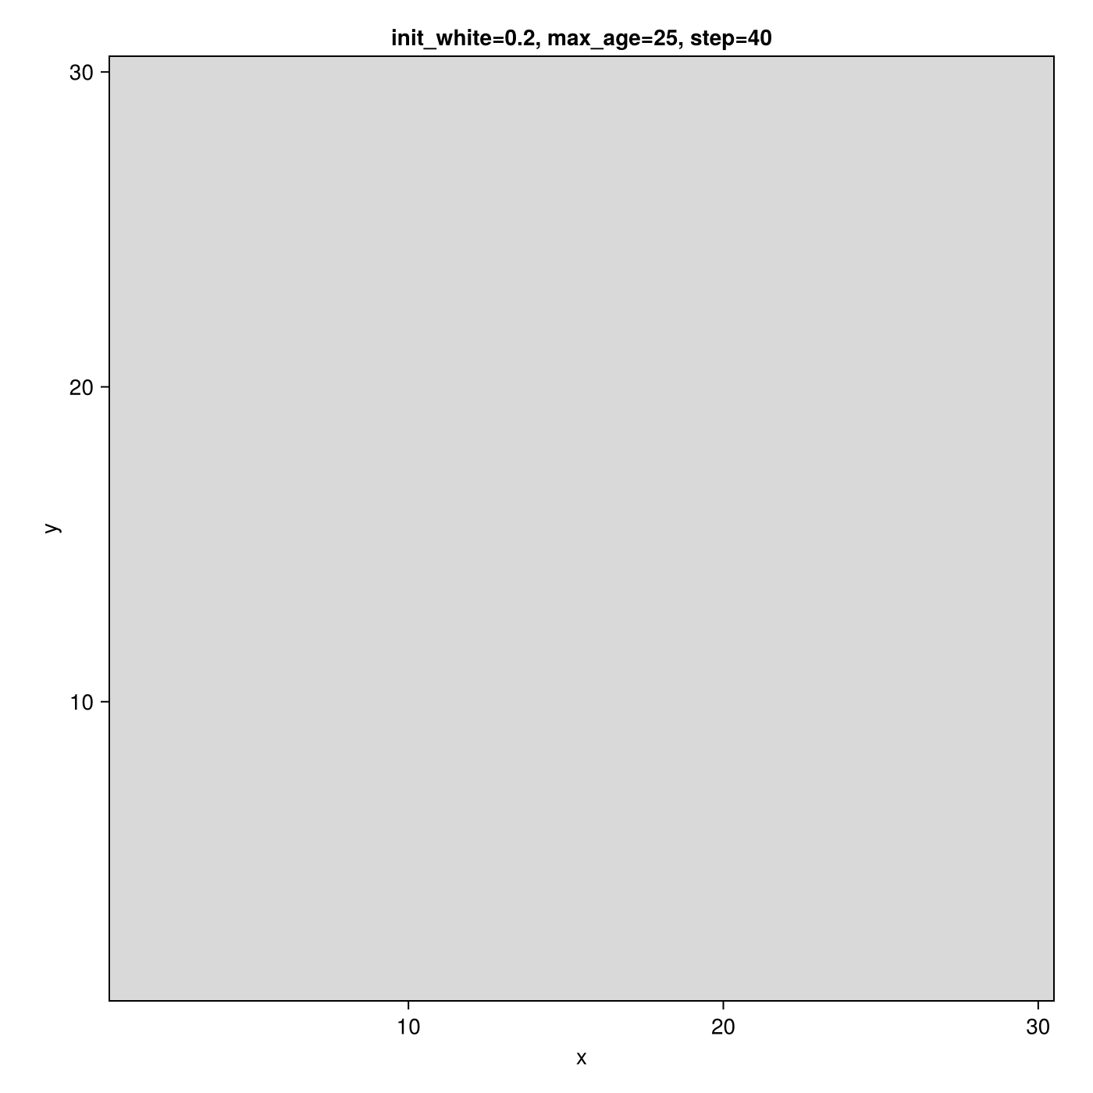
init_white = 0.2, max_age = 25: шаг 40
Базовый вариант выходит на устойчивое распределение.

Slide 45
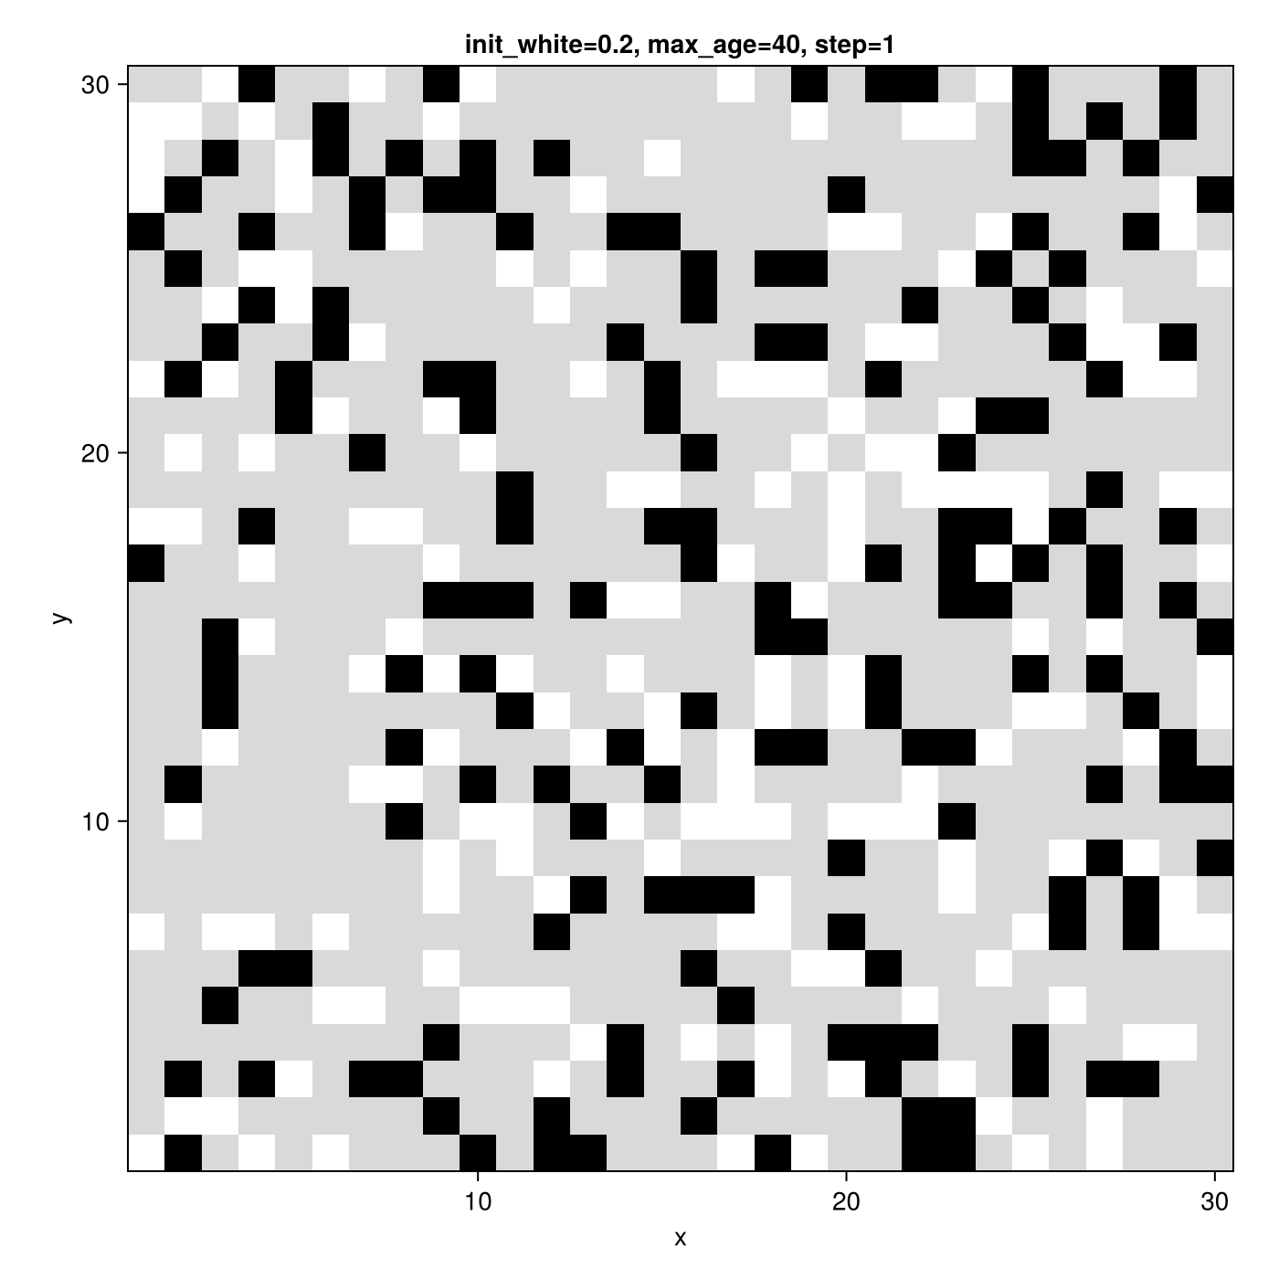
init_white = 0.2, max_age = 40: шаг 1
Увеличенный возраст делает систему более инерционной уже в начале процесса.

Slide 46
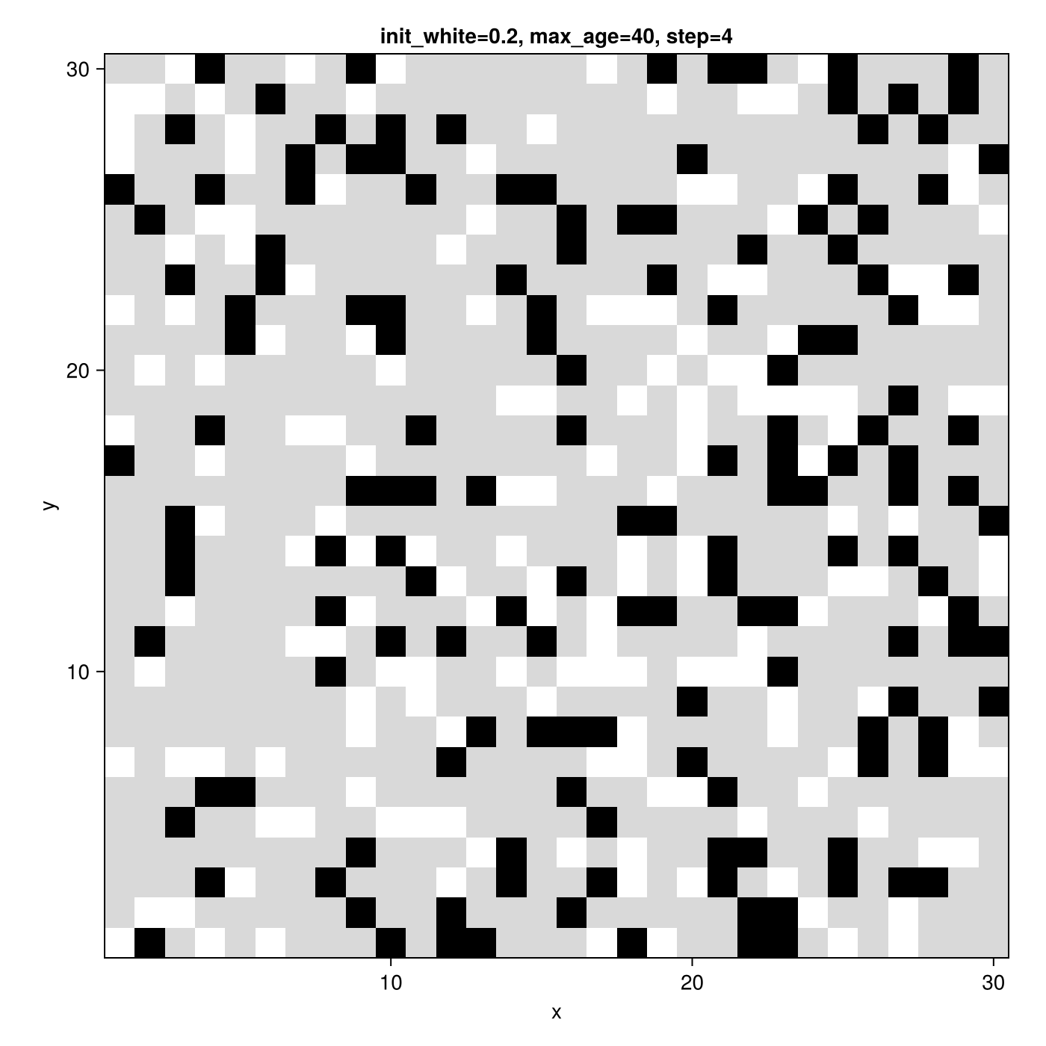
init_white = 0.2, max_age = 40: шаг 4
Кластеры формируются при более долгом жизненном цикле агентов.

Slide 47

init_white = 0.2, max_age = 40: шаг 40
Заполнение пространства становится более плотным.

Slide 48
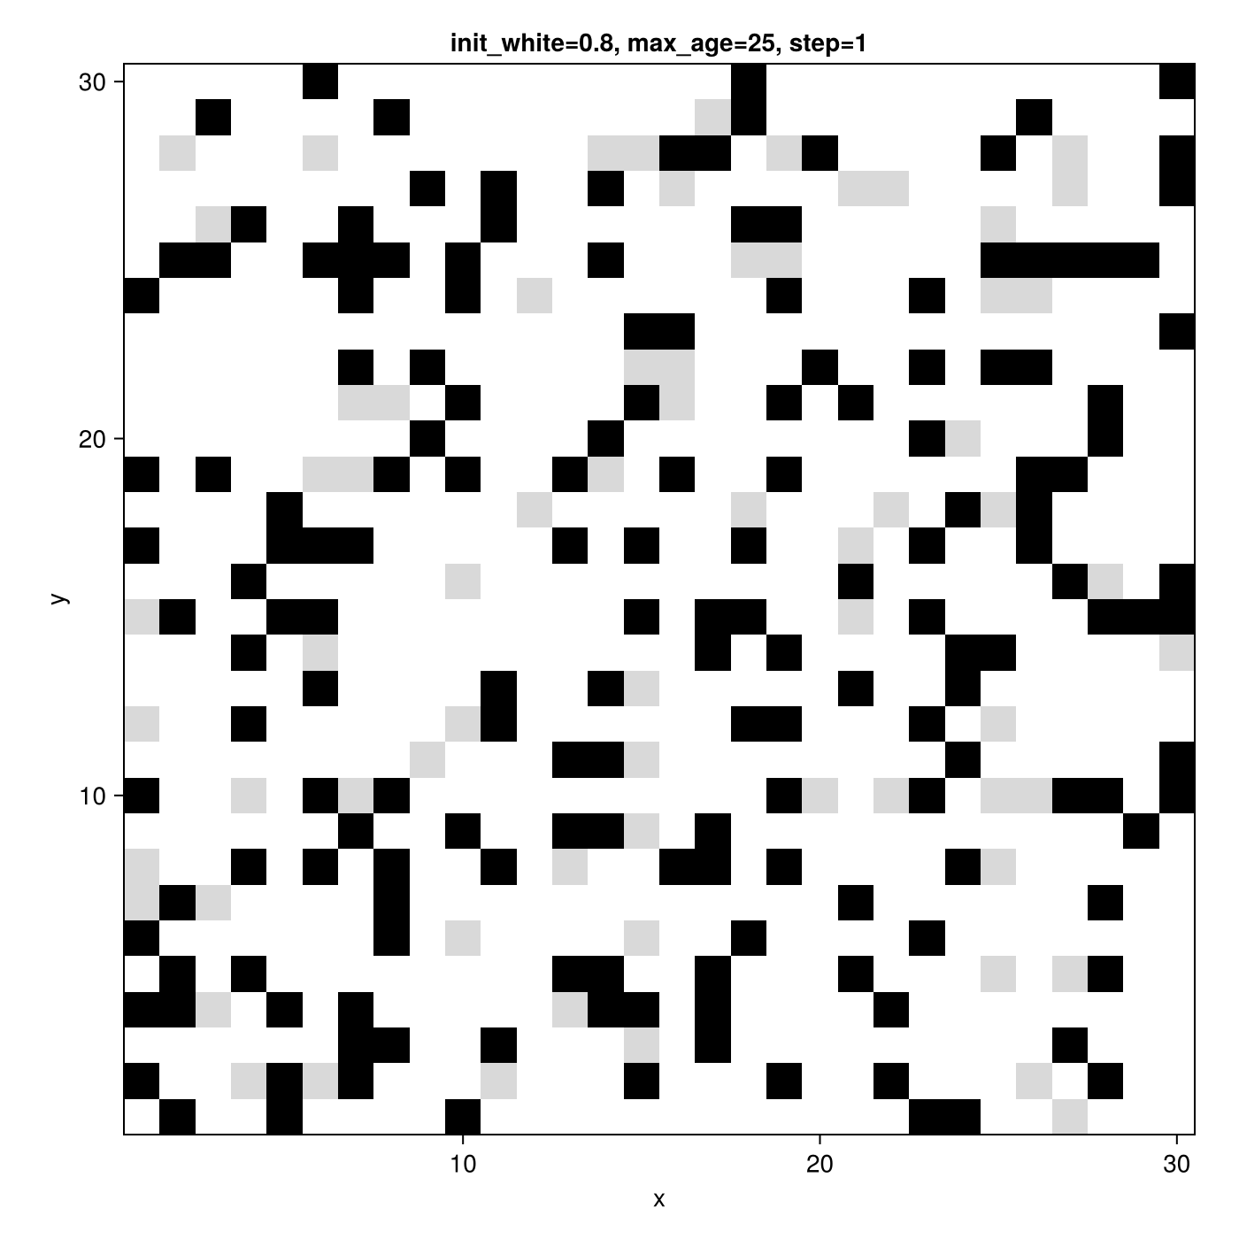
init_white = 0.8, max_age = 25: шаг 1
Высокая доля белых маргариток охлаждает поверхность в начальный момент.

Slide 49
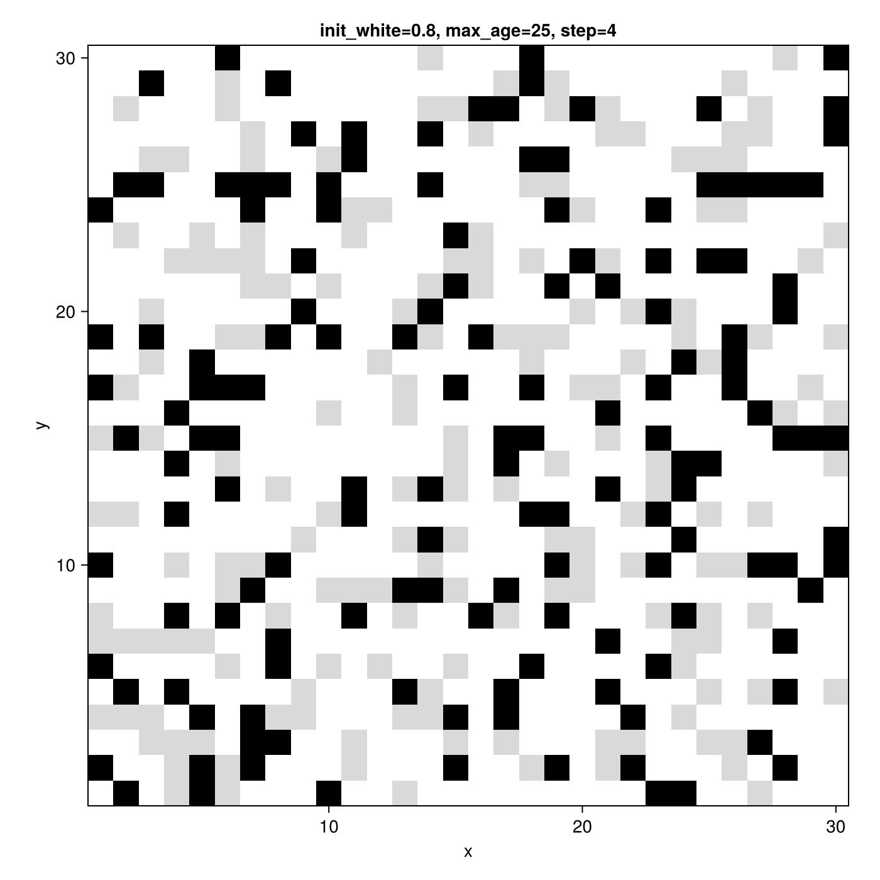
init_white = 0.8, max_age = 25: шаг 4
Чёрные маргаритки постепенно компенсируют начальное смещение.

Slide 50

init_white = 0.8, max_age = 25: шаг 40
Система стремится к конфигурации, близкой к базовому равновесию.

Slide 51

init_white = 0.8, max_age = 40: шаг 1
Белые маргаритки преобладают почти на всём поле.

Slide 52
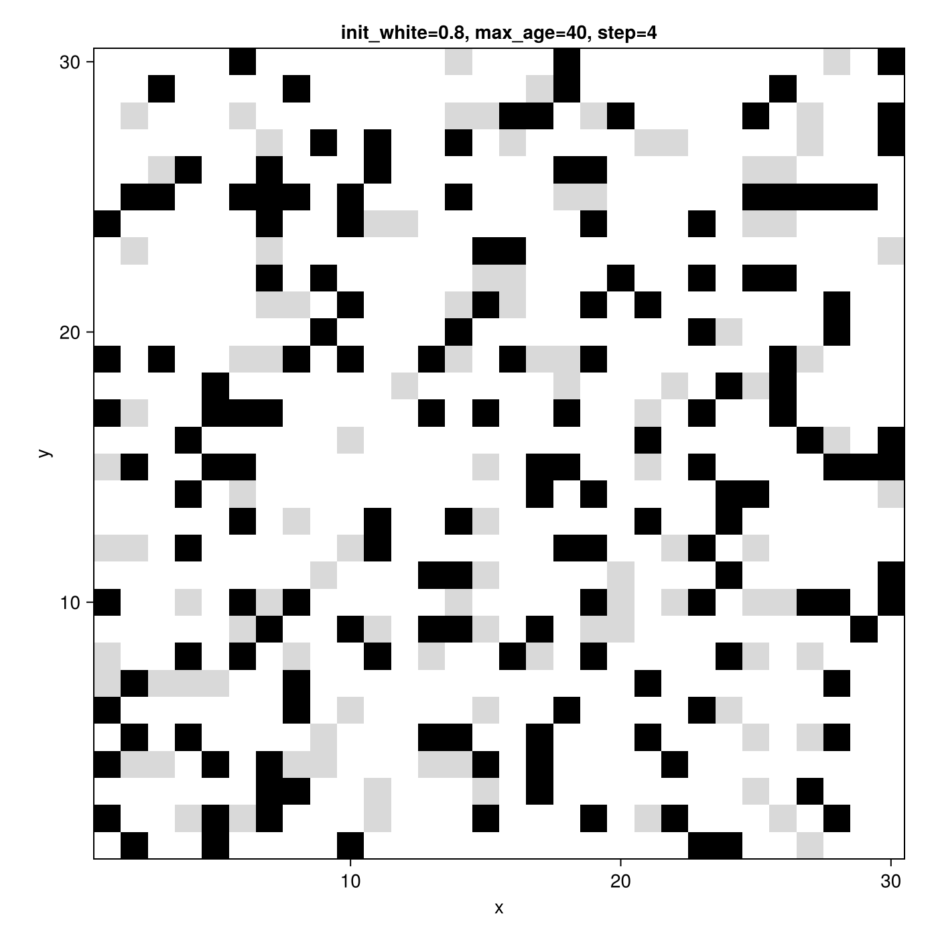
init_white = 0.8, max_age = 40: шаг 4
При большом возрасте начальные условия сохраняются дольше.

Slide 53

init_white = 0.8, max_age = 40: шаг 40
Это наиболее медленный переход к равновесию среди рассмотренных случаев.

Slide 54
Literate.script: daisyworld__param
Сгенерирован чистый скрипт параметрических heatmap
Результат помещён в scripts/daisyworld__param/
Формат удобен для серийного воспроизведения эксперимента

Slide 55
Literate.markdown: daisyworld__param
Сгенерирована Markdown-документация параметрического исследования
Результат помещён в docs/daisyworld__param/
Документация содержит описание хода эксперимента и код

Slide 56
Literate.notebook: daisyworld__param
Сгенерирован Jupyter notebook
Результат помещён в notebooks/daisyworld__param/
Ноутбук позволяет удобно просматривать все комбинации параметров

Slide 57
Динамика с параметрами

Slide 58
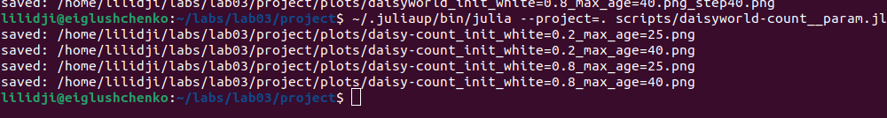
Запуск daisyworld-count__param.jl
Для каждой комбинации параметров строится график динамики численности.

Slide 59
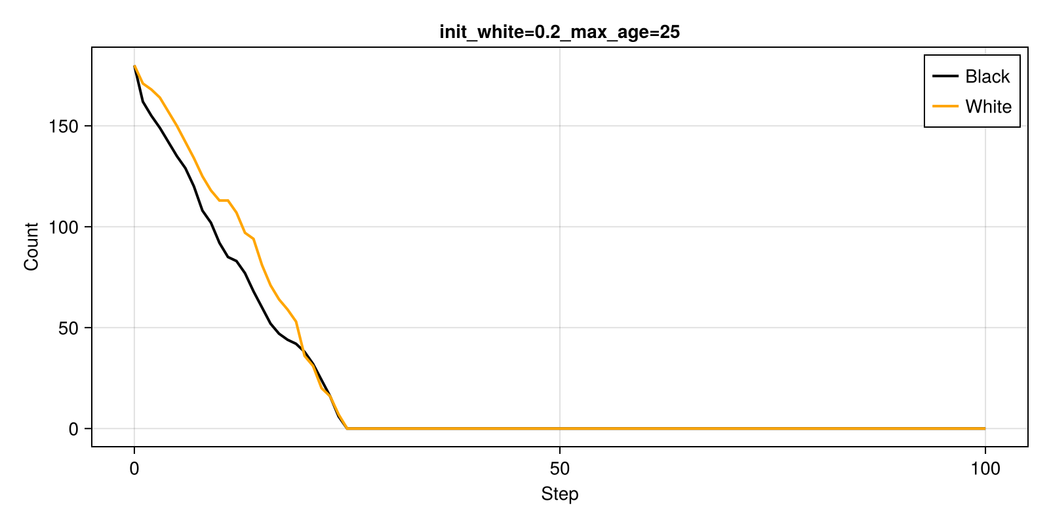
init_white = 0.2, max_age = 25: динамика
Быстрое установление равновесия при стандартном возрасте агентов.

Slide 60
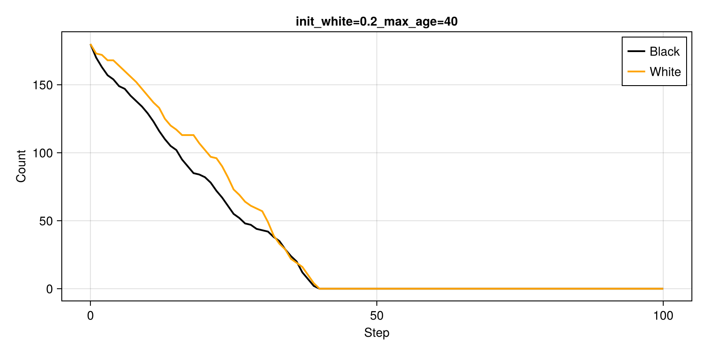
init_white = 0.2, max_age = 40: динамика
Увеличение max_age делает колебания более плавными.

Slide 61
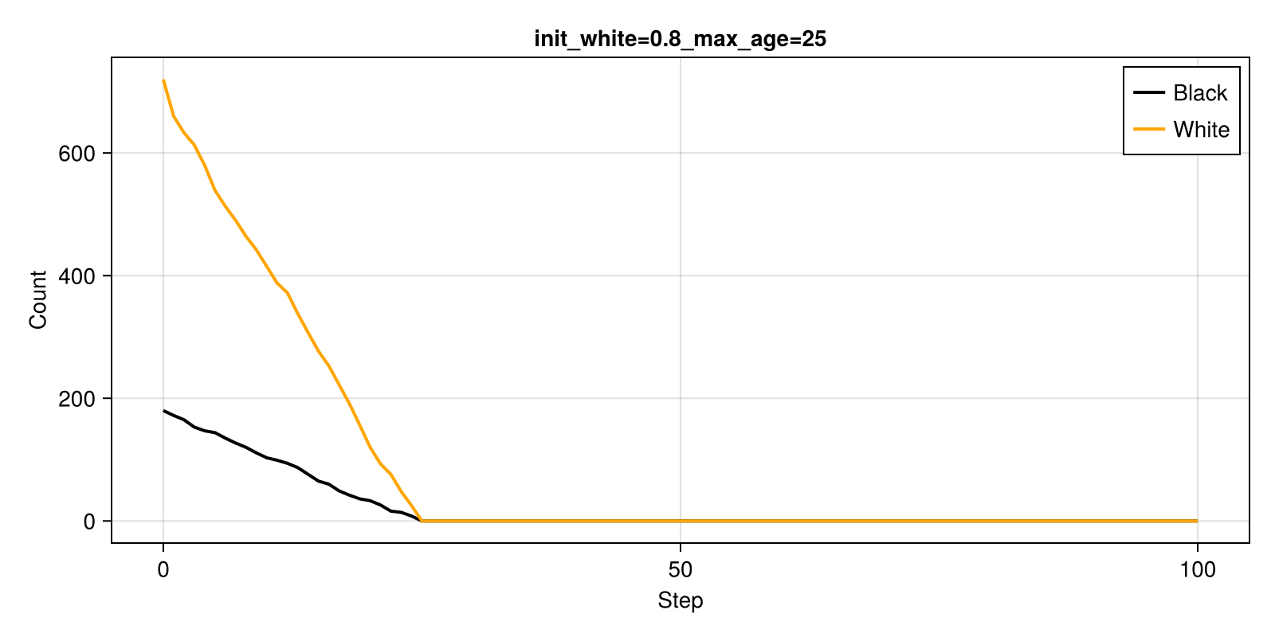
init_white = 0.8, max_age = 25: динамика
Начальное преобладание белых влияет только на переходный режим.

Slide 62
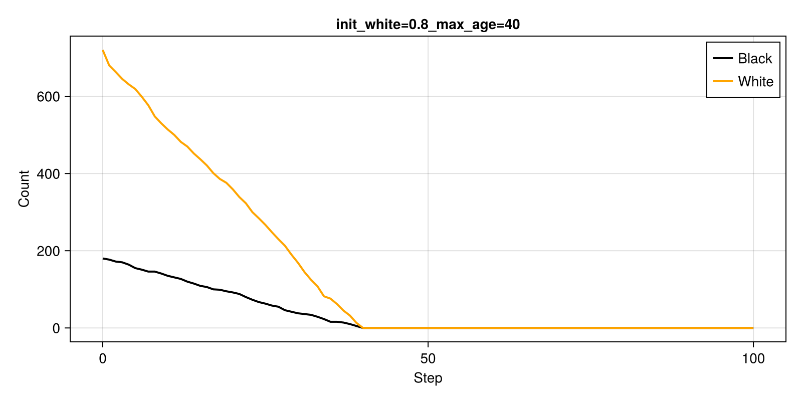
init_white = 0.8, max_age = 40: динамика
Наиболее инерционный переход к устойчивому состоянию.

Slide 63
Literate.script: daisyworld-count__param
Сгенерирован чистый скрипт параметрической динамики численности
Результат помещён в scripts/daisyworld-count__param/
Поддерживается воспроизводимый запуск всех серий

Slide 64
Literate.markdown: daisyworld-count__param
Сгенерирована Markdown-документация
Результат помещён в docs/daisyworld-count__param/
Формат описывает полный параметрический сценарий

Slide 65
Literate.notebook: daisyworld-count__param
Сгенерирован Jupyter notebook
Результат помещён в notebooks/daisyworld-count__param/
Ноутбук удобен для сравнения кривых между сериями

Slide 66
Полная динамика с параметрами (ramp)

Slide 67
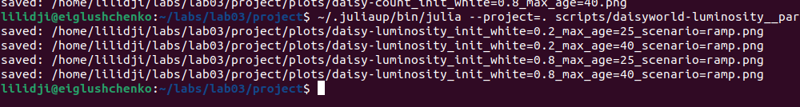
Запуск daisyworld-luminosity__param.jl
Для всех комбинаций параметров строятся трёхпанельные графики в сценарии ramp.

Slide 68
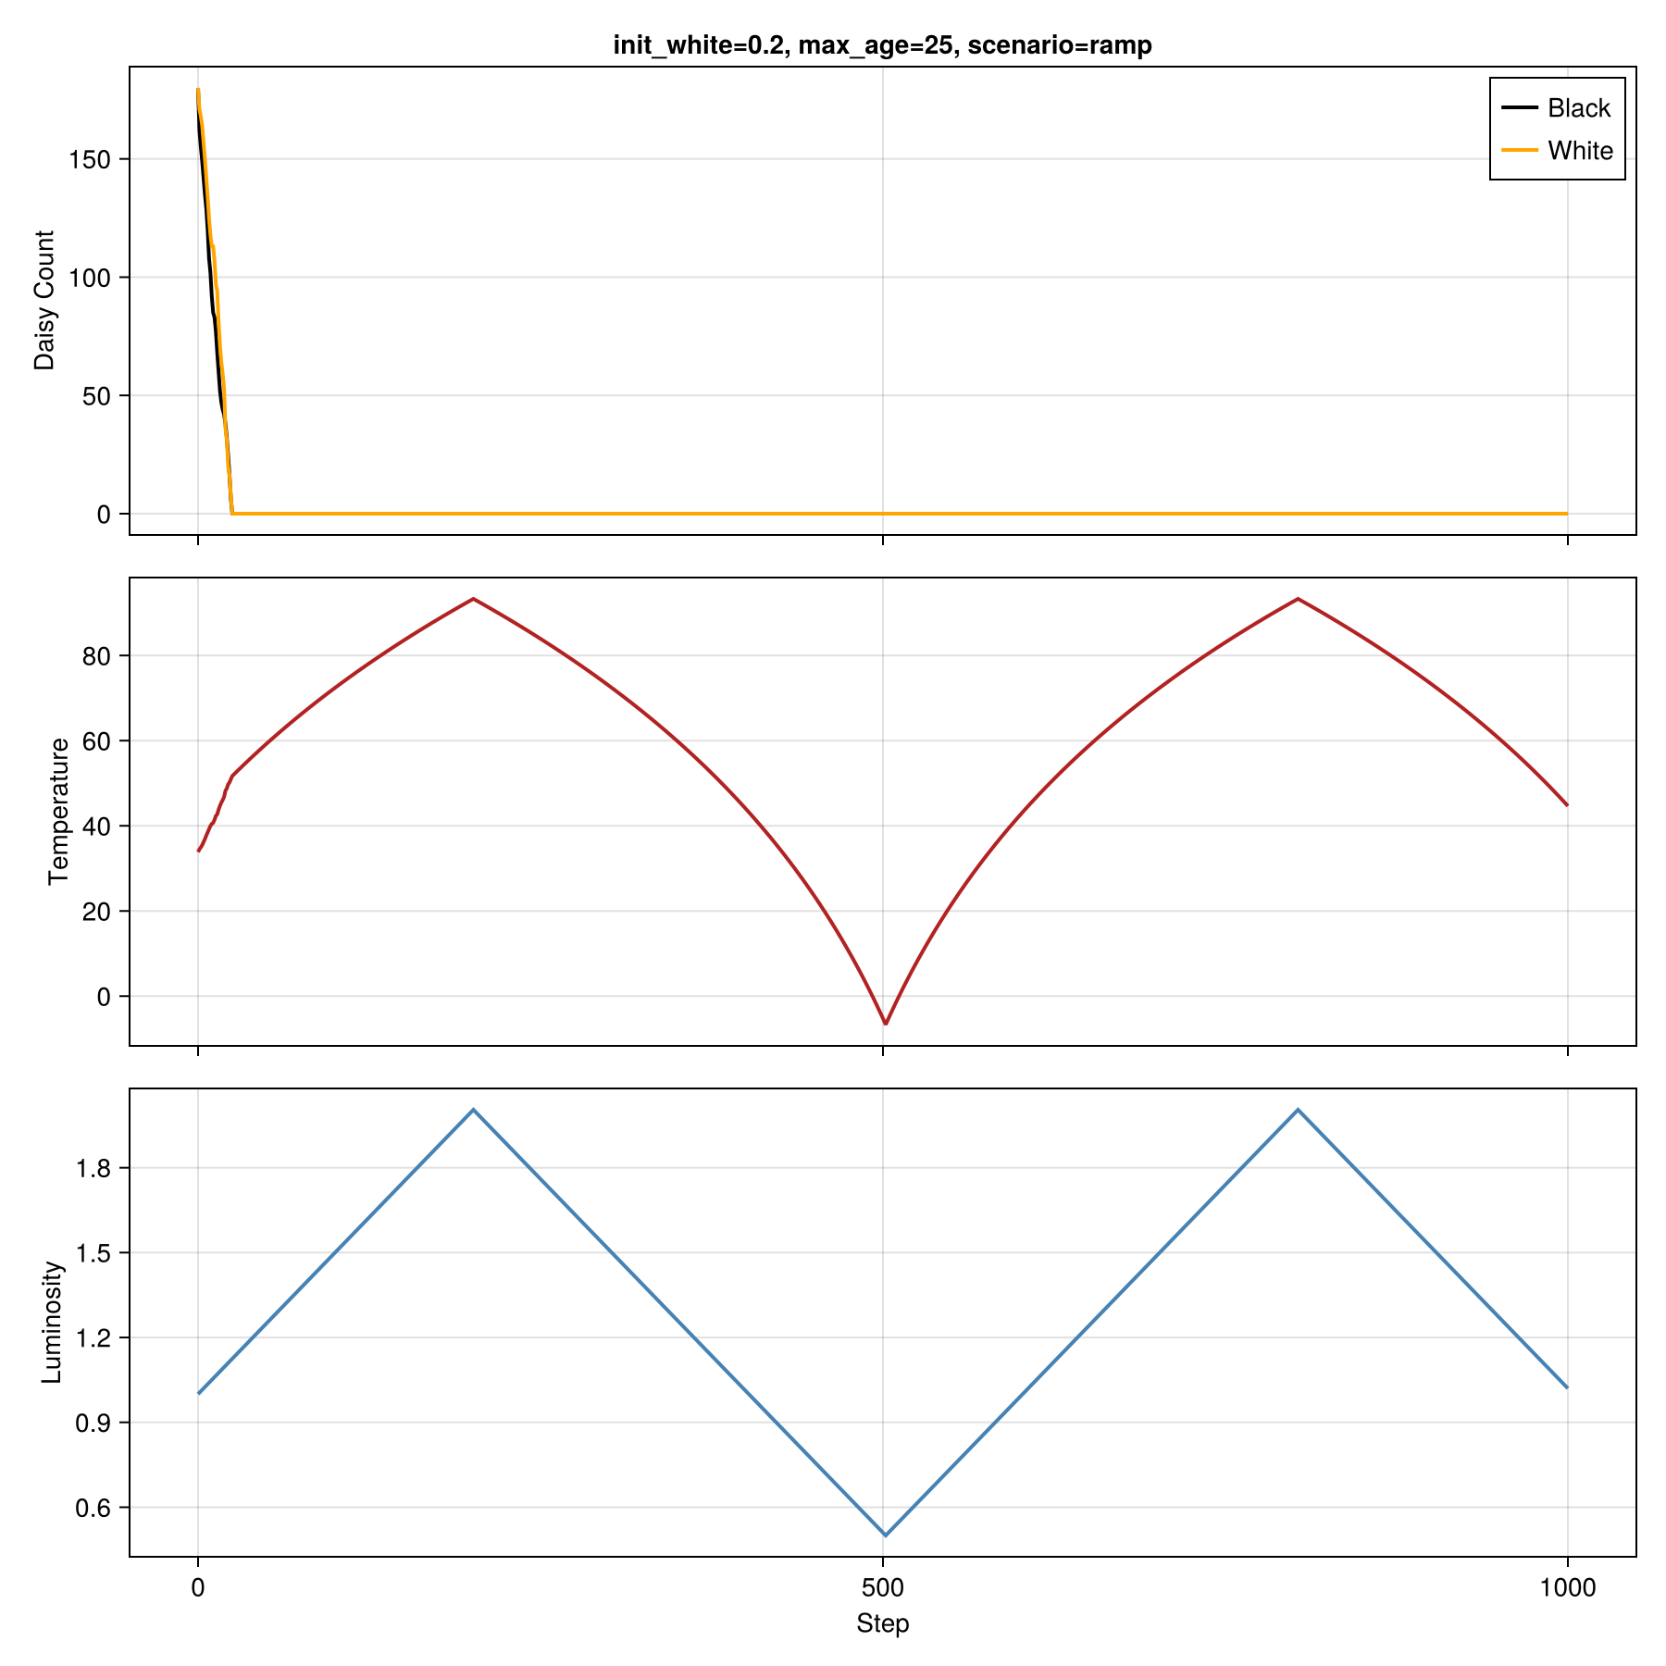
init_white = 0.2, max_age = 25 (ramp)
Система достаточно быстро адаптируется к изменениям светимости.

Slide 69
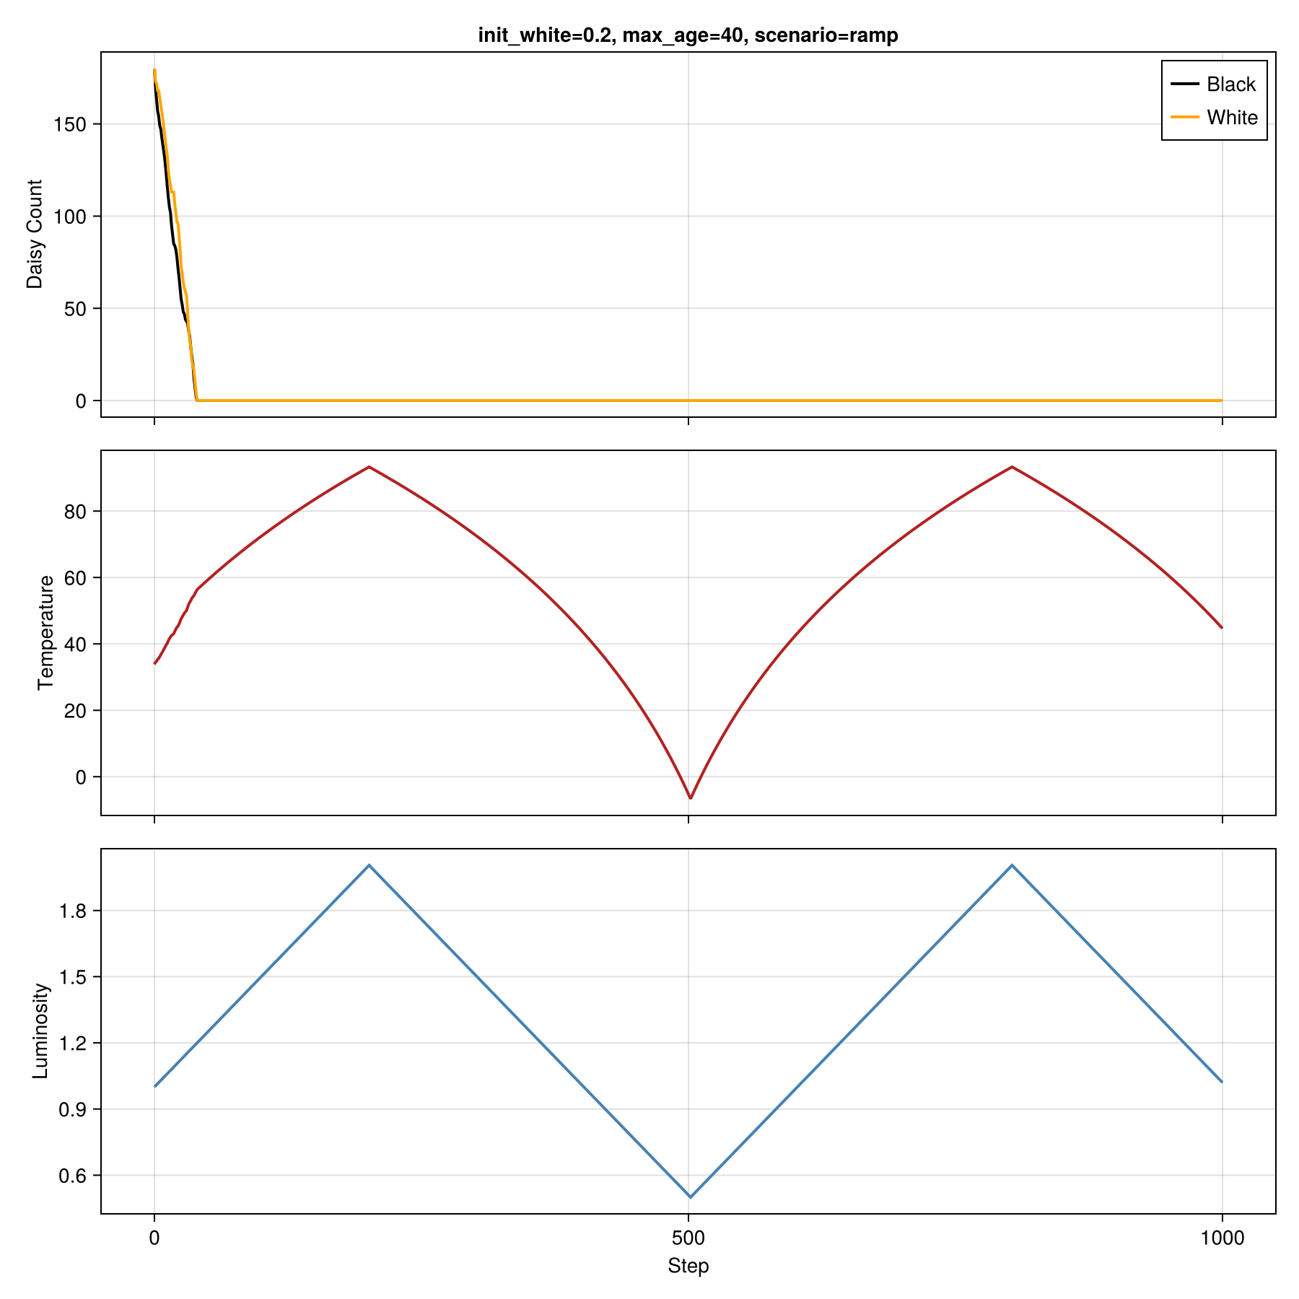
init_white = 0.2, max_age = 40 (ramp)
Рост максимального возраста повышает инерционность отклика.

Slide 70
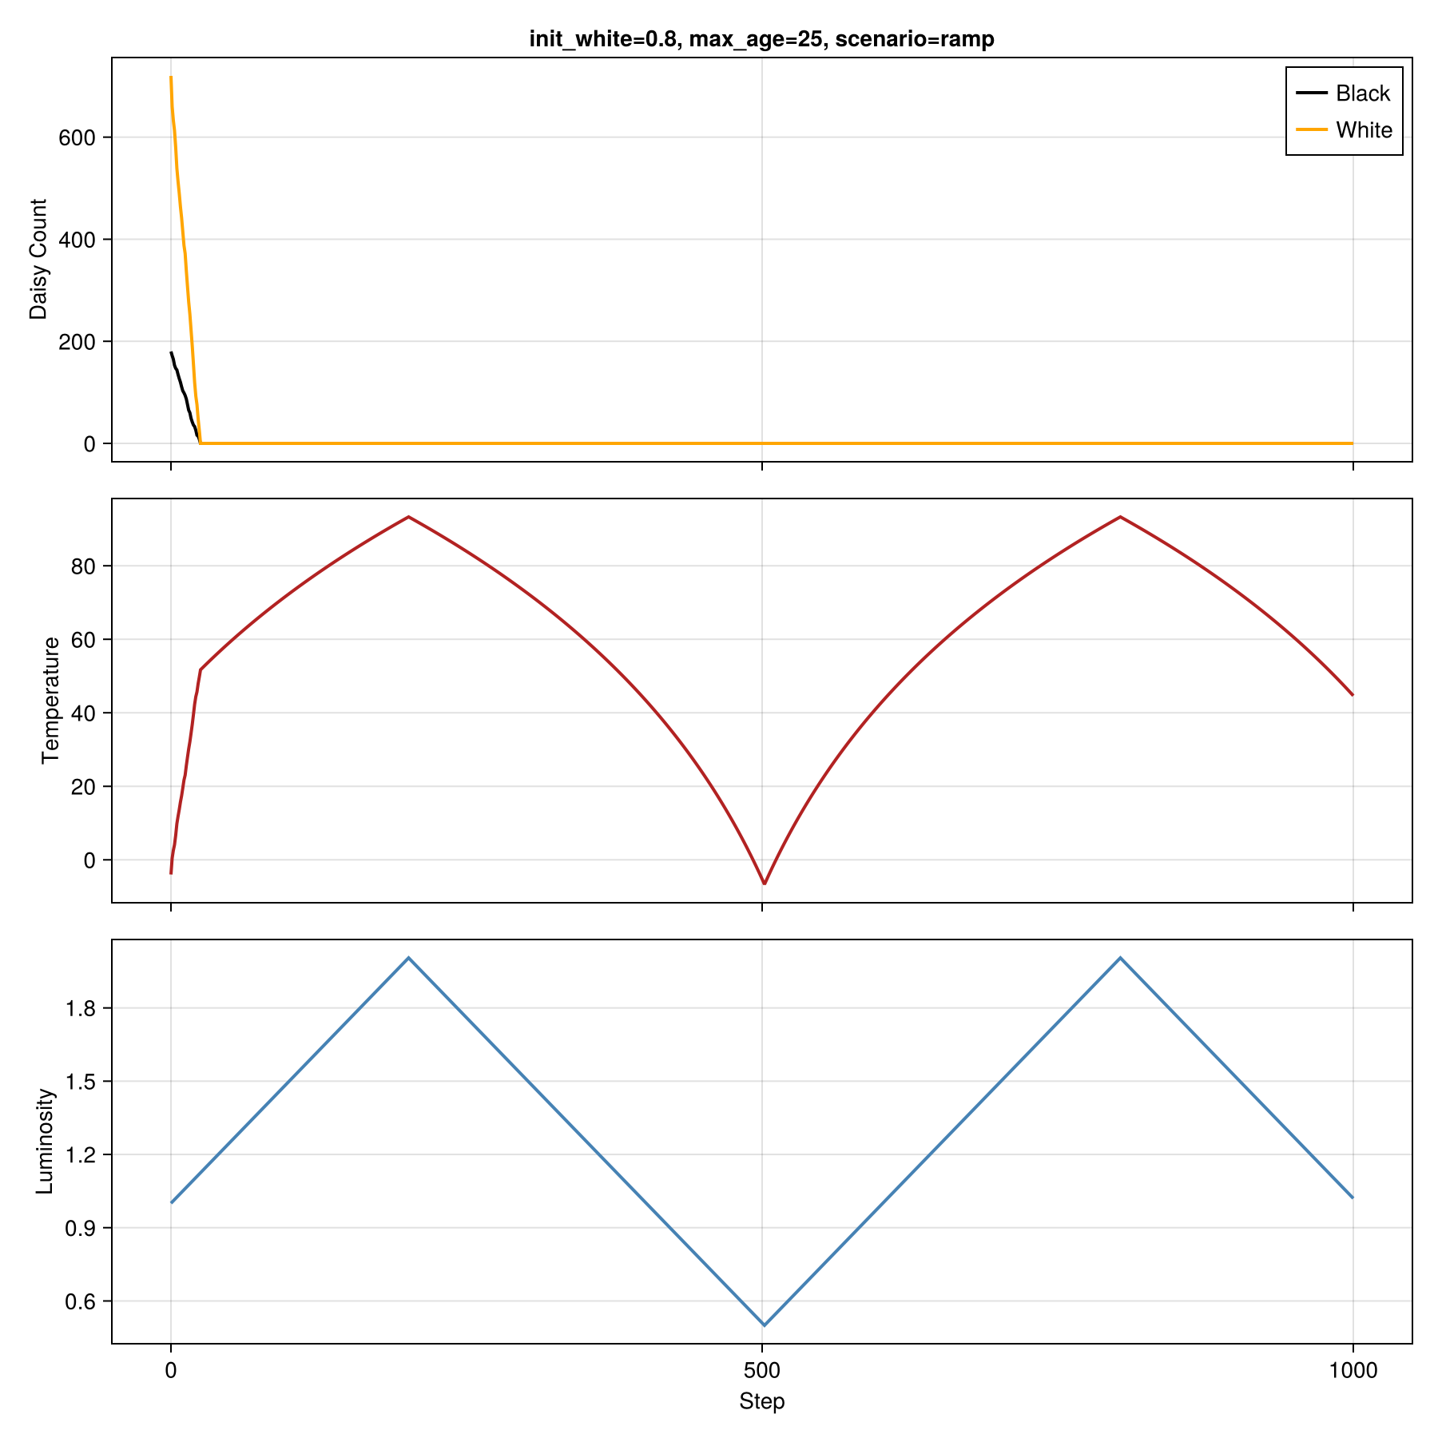
init_white = 0.8, max_age = 25 (ramp)
Начальные условия быстро забываются, и система возвращается к типичной динамике.

Slide 71
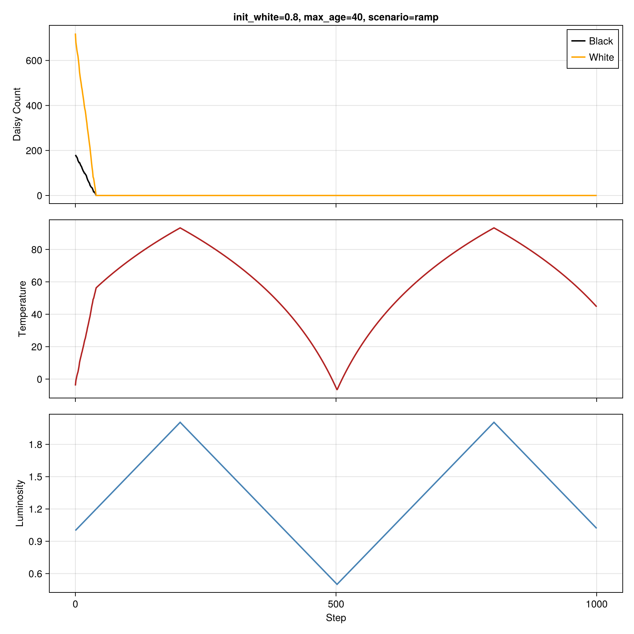
init_white = 0.8, max_age = 40 (ramp)
Это наиболее инерционный вариант полной динамики.

Slide 72
Literate.script: daisyworld-luminosity__param
Сгенерирован чистый скрипт параметрической полной динамики
Результат помещён в scripts/daisyworld-luminosity__param/
Сценарий готов к повторному прогону в пакетном режиме

Slide 73
Literate.markdown: daisyworld-luminosity__param
Сгенерирована Markdown-документация
Результат помещён в docs/daisyworld-luminosity__param/
Документ описывает сценарий ramp и параметры модели

Slide 74
Literate.notebook: daisyworld-luminosity__param
Сгенерирован Jupyter notebook
Результат помещён в notebooks/daisyworld-luminosity__param/
Формат удобен для интерактивного исследования полной динамики

Slide 75
Результаты

Slide 76
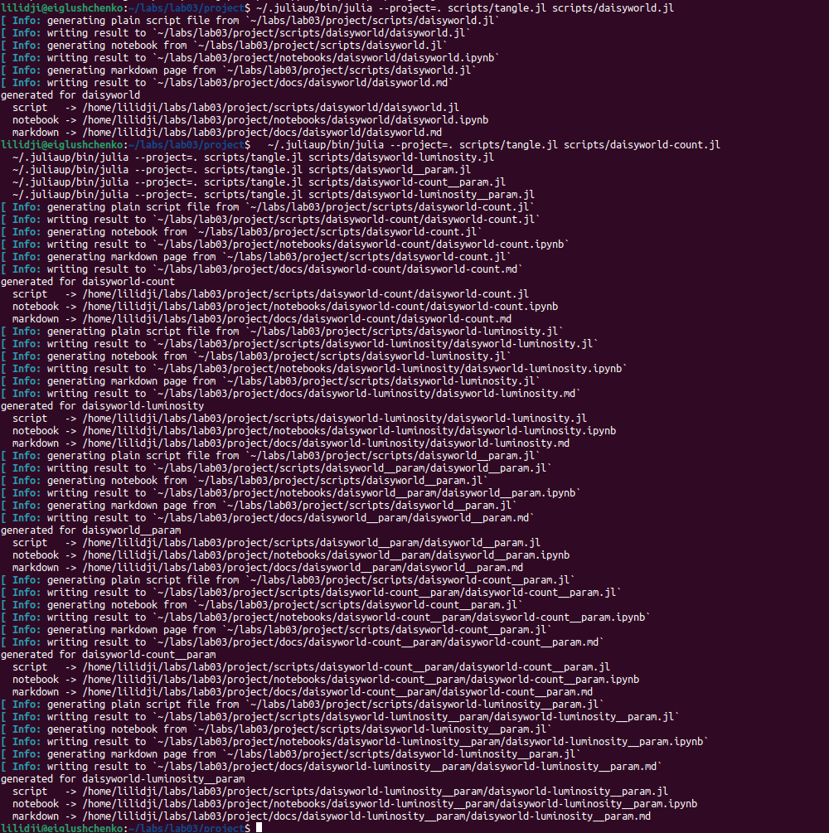
Генерация производных материалов
После расчётов был запущен скрипт tangle.jl, который создал производные форматы для всех литературных сценариев.

Slide 77
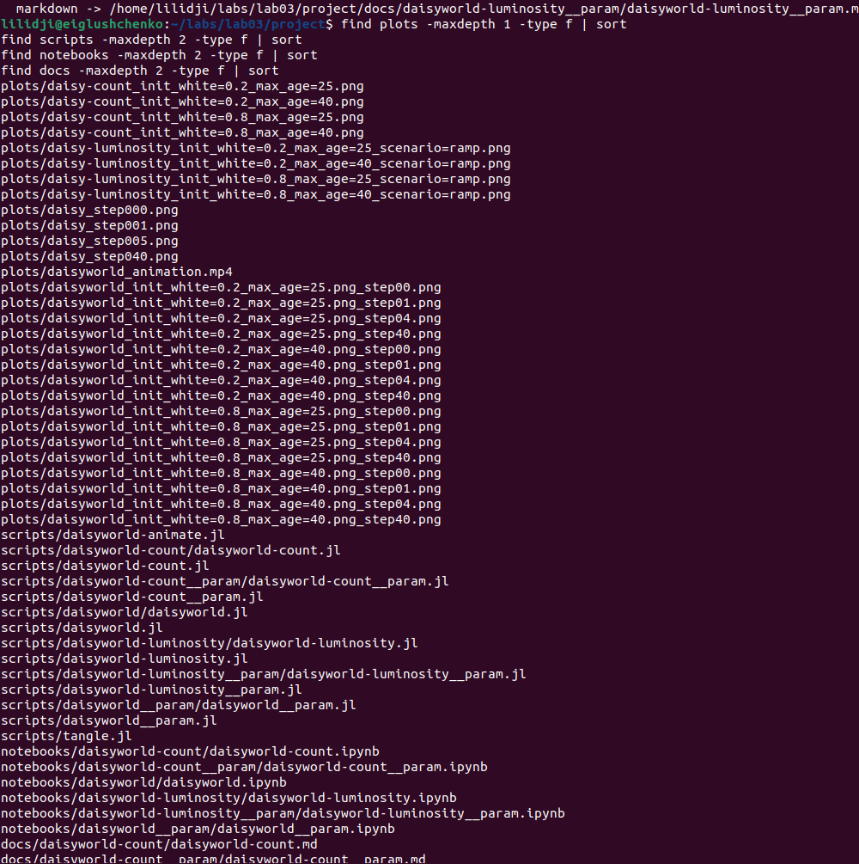
Итоговая структура файлов
В каталоге проекта сформированы:
результаты моделирования в plots
чистые скрипты в scripts/<name>/
ноутбуки в notebooks/<name>/
Markdown-документация в docs/<name>/

Slide 78
Выводы
Реализована агентная модель Daisyworld на Julia с использованием Agents.jl
Получены статические визуализации, анимация и графики динамики
Параметр init_white влияет прежде всего на переходную фазу
Параметр max_age увеличивает инерционность и плотность заполнения
Сценарий ramp показывает способность модели к саморегуляции
Проект оформлен в воспроизводимом виде с поддержкой Literate.jl

